Slide 1
ডিজিটাল ক্লাসে তোমাদের স্বাগতম

Slide 2
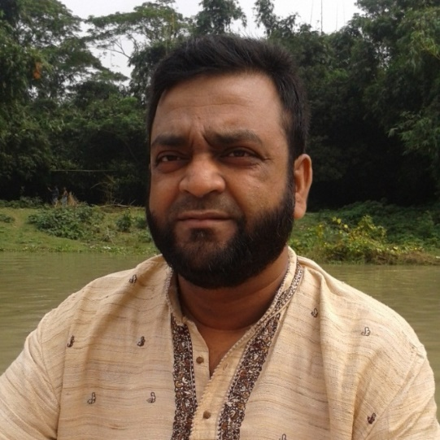
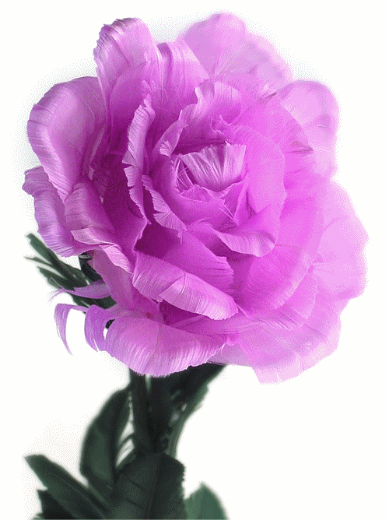
শ্রেণী – নবম-দশম
বিষয়ঃ বাংলা সাহিত্য
পদ্য-
পরিচিতি
মোঃ মোকলেছ উদ্দিন, সিনিয়র শিক্ষক
নান্দিয়া সাঙ্গুন আদর্শ দাখিল মাদ্রাসা
শ্রীপুর, গাজীপুর ৷
মোবাইল- 01715202812
ই-মেইল- rmoklesuddin12@gmail.com

Slide 3
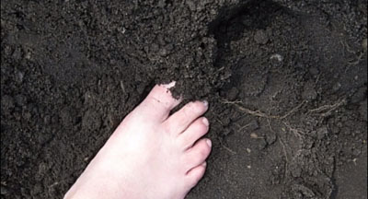
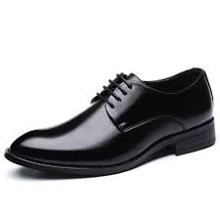
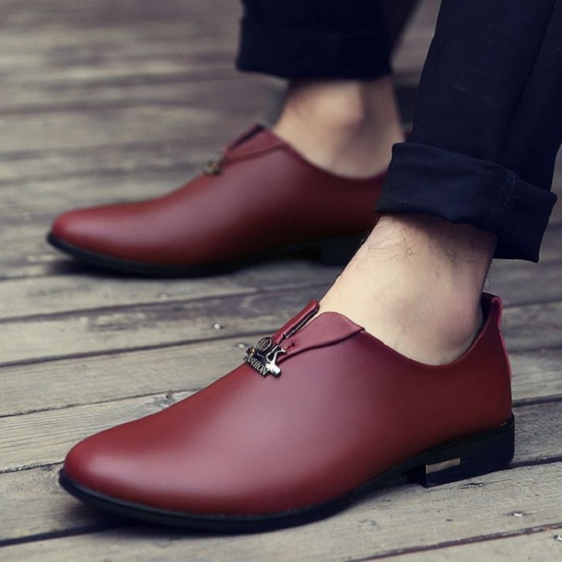
এটি কিসের ছবি?
পাঠ্য বইয়ের কোন পাঠের সাথে ছবিগুলোর কোন সম্পর্ক আছে কি?

Slide 5
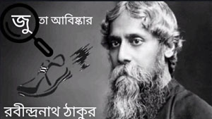
আজকের পাঠ-

Slide 6
শিখনফল
প্রত্যাশা করা যাচ্ছে যে এই পাঠ শেষে শিক্ষার্থীরা --
১। কবি পরিচিতি বলতে পারবে ।
২। নতুন শব্দের অর্থ বলতে পারবে।
৩। কতগুলো ঝাঁটা কেনা হয়েছিল তা উল্লেখ করতে পারবে ।
৪। জুতা আবিষ্কারের ইতিহাস জানতে পারবে।

Slide 7
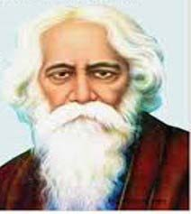
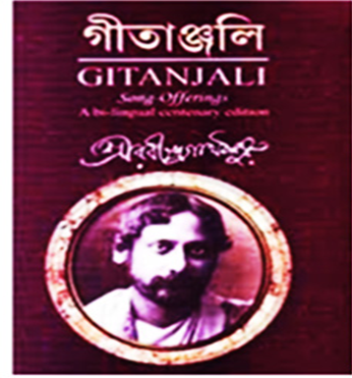
কবি পরিচিতি
রবীন্দ্রনাথ ঠাকুর
জন্মঃ | জন্মঃ ৭ মে ১৮৬১ খ্রিঃ, কলকাতার জোড়াসাঁকোর ঠাকুর পরিবারে
পিতা | দেবেন্দ্রনাথ ঠাকুর
মাতা | সারদা সুন্দরী দেবী
নোবেল পুরষ্কার | ১৯১৩ সালে ‘গীতাঞ্জলি’ কাব্যের জন্য
রচনা | সোনার তরী, চিএা , বলাকা, চোখের বালি, শেষের কবিতা, রক্তকরবী, গল্পগুচ্ছ ইত্যাদি
মৃত্যু | ৭ই আগষ্ট ১৯৪১ খ্রিঃ

Slide 8
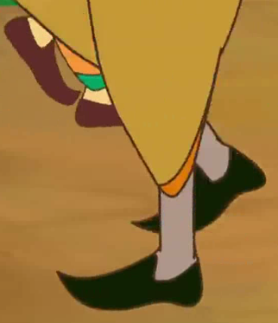
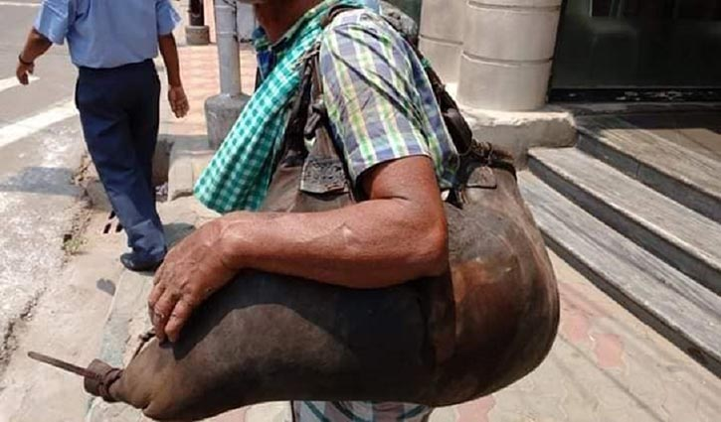
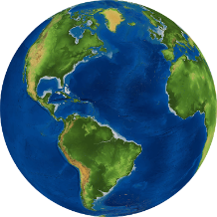
শব্দার্থ
পা
চরণ
পানি ব্যবহারের জন্য চামড়ার তৈরি এক প্রকার থলি।
ভিস্তি
মহী
পৃথিবী

Slide 9
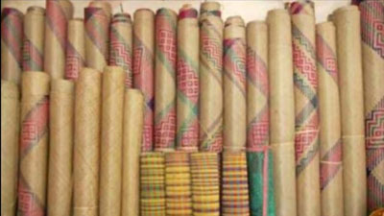
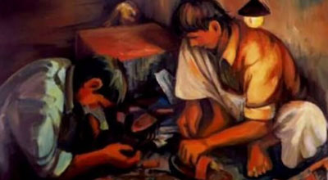
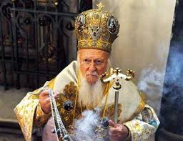
শব্দার্থ
মেঝে বা তক্তপোশে বিছানোর জন্য কার্পেট বা বিছানা।
ফরাশ
চামার
চর্মকার, মুচি।
কুলপতি
বংশের প্রধান।

Slide 10
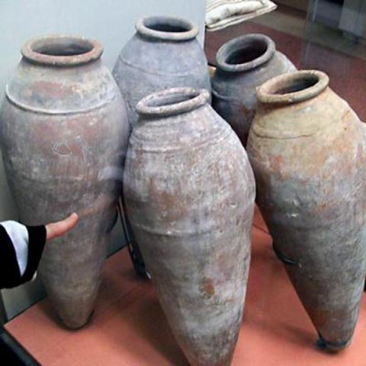
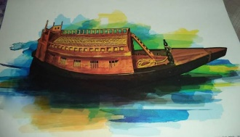
শব্দার্থ
ঢাক বা ঢোলের আকৃতিবিশিষ্ট কাঠের তৈরি পাত্র
পিপে
কিস্তি
জলযান
প্রতিকার
সমাধান

Slide 11
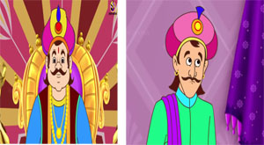
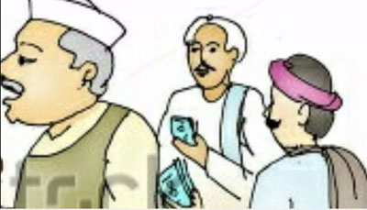
পাঠ বিশ্লেষণ
কহিলা হবু, ‘শুন গো গোবুরায়,
কালিকে আমি ভেবেছি সারা রাত্র –
মলিন ধুলা লাগিবে কেন পায়
ধরণী-মাঝে চরণ-ফেলা মাত্র!
তোমরা শুধু বেতন লহ বাটিঁ,
রাজার কাজে কিছুই নাহি দৃষ্টি।
আমার মাটি লাগায় মোরে মাটি,
রাজ্যে মোর একি অনাসৃষ্টি!
শীঘ্র এর করিবে প্রতিকার,
নহিলে কারো রক্ষা নাহি আর।’
রাজা হবু
মন্ত্রী গোবু
রাজ কর্মচারী

Slide 12
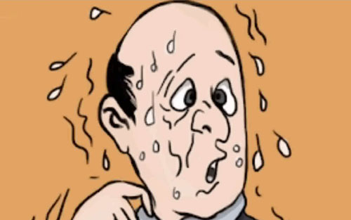
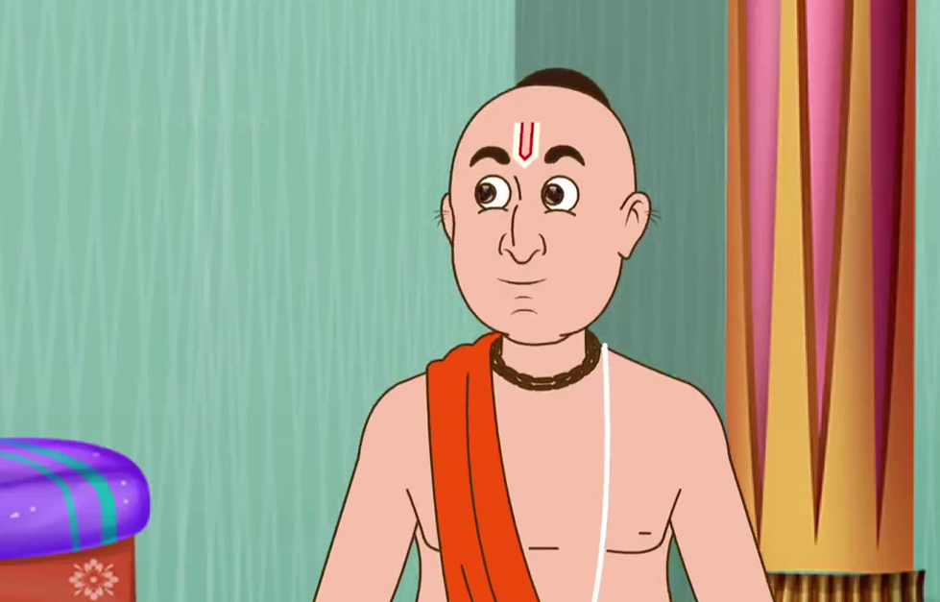
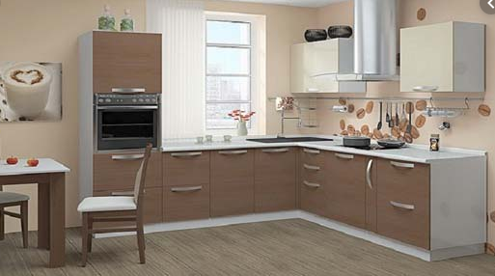
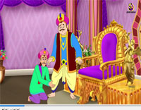
পাঠ বিশ্লেষণ
শুনিয়া গোবু ভাবিয়া হলো খুন,
দারুন ত্রাসে ঘর্ম বহে গাত্রে।
পন্ডিতের হইল মুখ চুন,
পাত্রদের নিদ্রা নাহি রাত্রে।
রান্নাঘরে নাহিকো চড়ে হাঁড়ি,
কান্নাকাটি পড়িল বাড়ি-মধ্যে,
অশ্রুজলে ভাসায়ে পাকা দাড়ি
কহিলা গোবু হবুর পদপাদ্মে,
‘যদি না ধুলা লাগিবে তব পায়ে,
পায়ের ধুলা পাইব কী উপায়ে!’
মন্ত্রী গোবু
পন্ডিত
রান্নাঘর
রাজা-মন্ত্রী

Slide 13
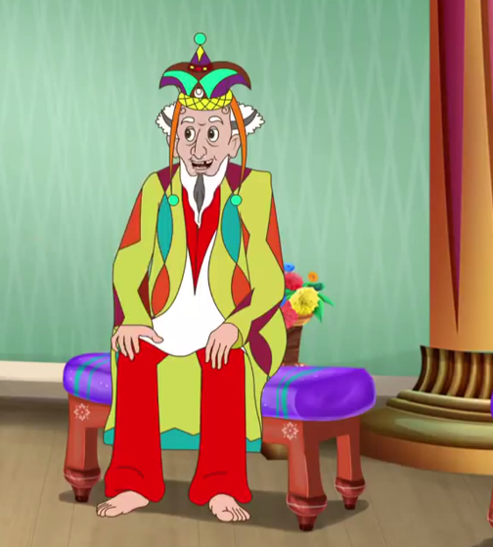
শুনিয়া রাজা ভাবিল দুলি দুলি,
কহিল শেষে, ‘কথাটা বটে সত্য-
কিন্তু আগে বিদায় কর ধুলি,
ভাবিয়ো পরে পদধুলির তও্ব।
ধুলা-অভাবে না পেলে পদধুলা
তোমরা সবে মাহিনা খাও মিথ্যে,
কেন-বা তবে পষিনু এতগুলা
উপাধি-ধরা বৈজ্ঞানিক ভৃত্যে?
আগের কাজ আগে তো তুমি সারো
পরের কথা ভাবিয়ো পরে আরো।’
পাঠ বিশ্লেষণ
বৈজ্ঞানিক

Slide 14
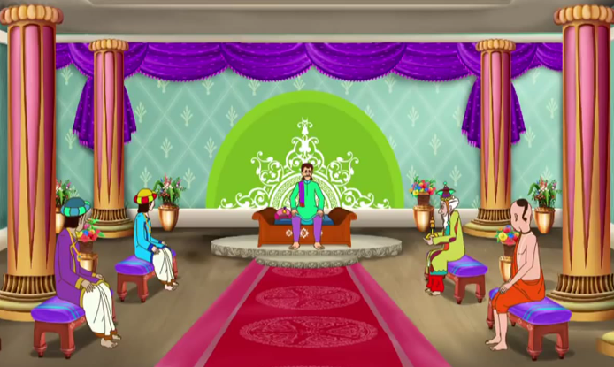
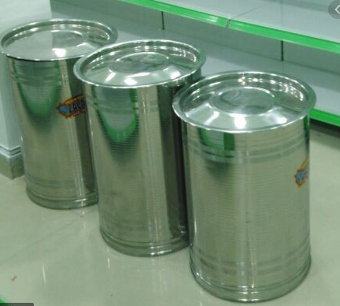
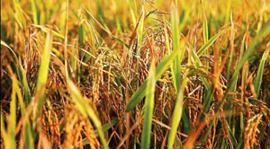
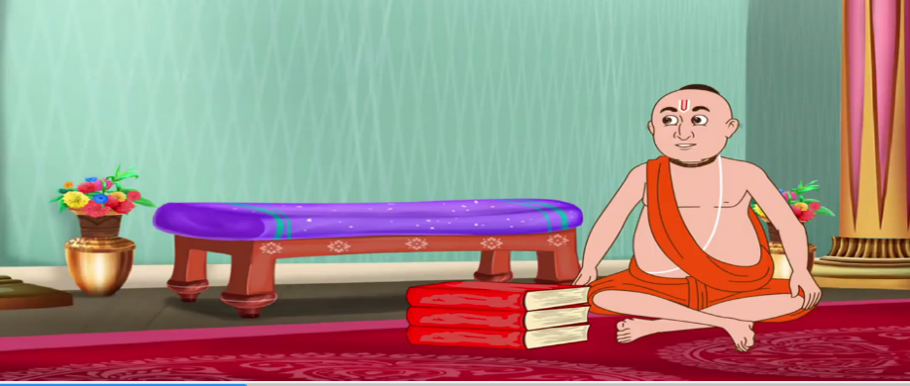
পাঠ বিশ্লেষণ
আঁধার দেখে রাজার কথা শুনি
যতনভরে আনিল তবে মন্ত্রী
যেখানে যত আছিল জ্ঞানী গুনী
দেশে বিদেশে যতেক ছিল যন্ত্রী।
বাসিল সবে চশমা চোখে আঁটি,
ফুরায়ে গেল ঊনিশ পিপে নস্য,
অনেক ভেবে কহিল, ‘গেলে মাটি
ধরায় তবে কোথায় হবে শস্য?’
কাহিল রাজা, ‘তাই যদি না হবে,
পন্ডিতেরা রয়েছ কেন তবে?
জ্ঞানী-গুনী-যন্ত্রী
নস্য
শস্য
পন্ডিত

Slide 15
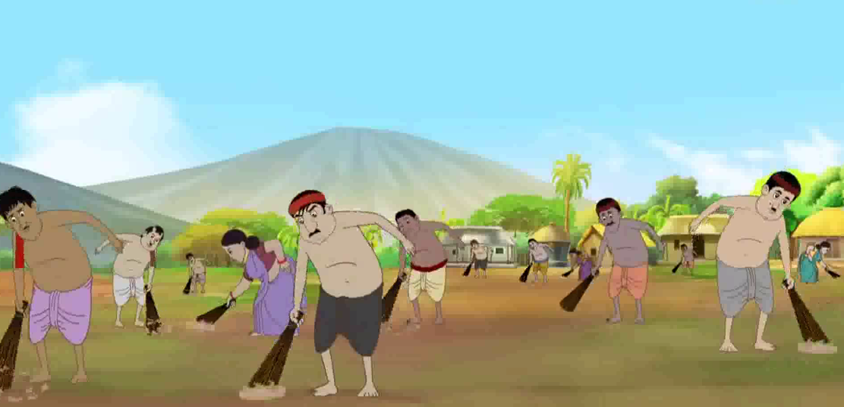
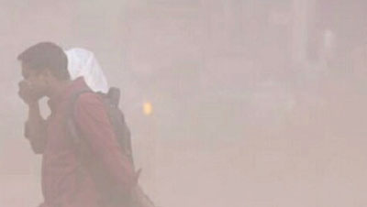
সকলে মিলি যুক্তি করি শেষ
কিনিল ঝাঁটা সাড়ে-সতেরো লক্ষ,
ঝাটেঁর চোটে পথের ধুলা এসে
ভরিয়া দিল রাজার মুখ বক্ষ।
ধুলায় কেহ মেলিতে নারে চোখ,
ধুলার মেঘে পড়িল ঢাকা সূর্য,
ধুলার বেগে কাশিয়া মরে লোক,
ধুলার মাঝে নগর হলো উহ্য।
কহিল রাজা, ‘করিতে ধুলা দূর,
জগৎ হলো ধুলায় ভরপুর!’
পাঠ বিশ্লেষণ
ঝাঁটা দিয়ে ধুলা পরিস্কার করা হচ্ছে
ধুলায় অস্বস্তিকর পরিস্থিতি

Slide 16
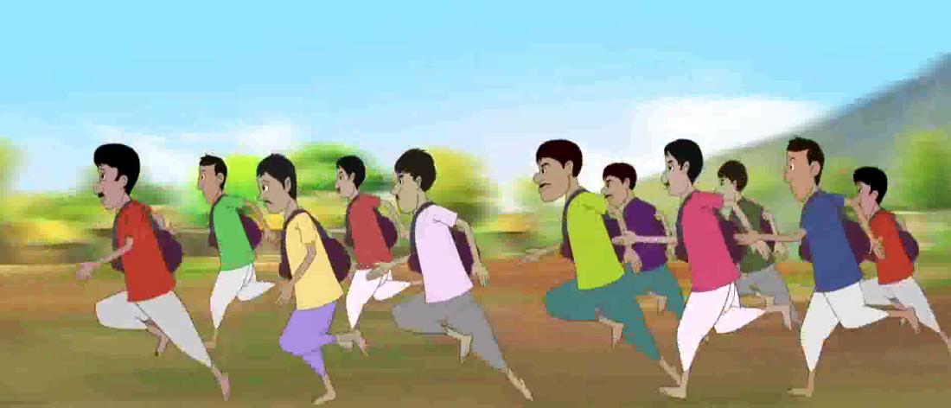
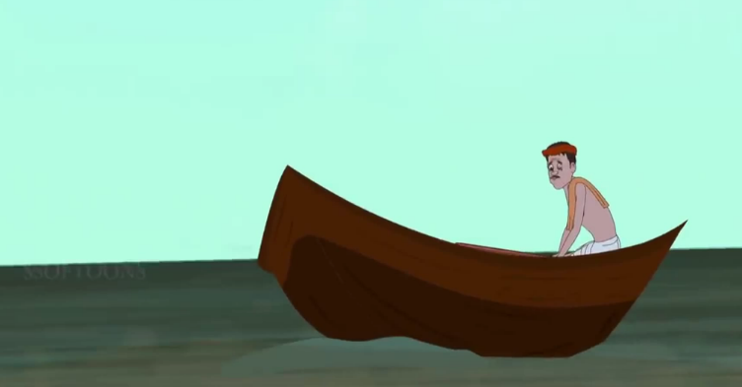
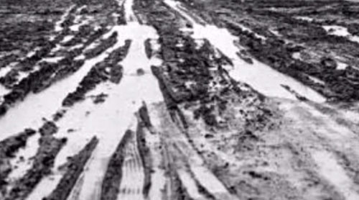
পাঠ বিশ্লেষণ
তখন বেগে ছুটিল ঝাকেঁ-ঝাঁক
মশক কাঁখে একুশ লাখ ভিস্তি।
পুকুরে বিলে রহিল শুধু পাঁক,
নদীর জলে নাহিক চলে কিস্তি।
জলের জীব মরিল জল বিনা,
ডাঙার প্রাণী সাঁতার করে চেষ্টা।
পাঁকের তলে মজিল বেচা-কিনা,
সর্দিজ্বরে উজার হলো দেশটা।
কহিল রাজা, ‘এমনি সব গাধা
ধুলারে মারি করিয়া দিল কাদা!’
মশক কাঁখে ২১ লাখ ভিস্তি
কিস্তি
কাদা

Slide 17
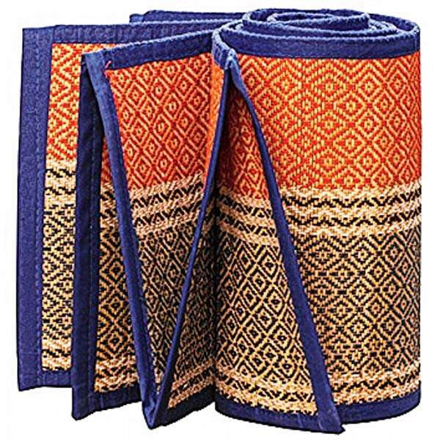
আবার সবে ডাকিল পরামর্শে,
বসিল পুন: যতেক গুনবন্ত –
ঘুরিয়া মাথা হেরিল চোখে সর্ষে,
ধুলার হায় নাহিক পায় অন্ত।
কহিল, ‘মহী মাদুর দিয়ে ঢাকো,
ফরাস পাতি করিব ধুলা বন্ধ।’
কহিল কেহ, রাজারে ঘরে রাখো,
কোথাও যেন থাকেনা কোনো রন্ধ্র!
ধুলার মাঝে না যদি দেন পা
তা হলে পায়ে ধুলা তো লাগে না ।
পাঠ বিশ্লেষণ
ফরাসের ছবি

Slide 18
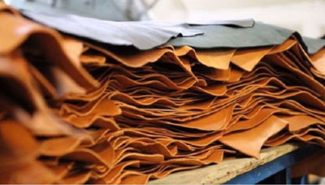
কহিল রাজা ‘সে কথা বড় খাঁটি-
কিন্তু মোর হতেছে মনে সন্ধ,
মাটির ভয়ে রাজ্য হবে মাটি
দিবস-রাতি রহিলে আমি বন্ধ।’
কহিল সবে, ‘চামারে তবে ডাকি
চর্ম দিয়ে মৃড়িয়ে দাও পৃথ্বী।
ধূলির মহী ঝুলির মাঝে ঢাকি
মহীপতির রহিবে মহাকীর্তি।’
কহিল সবে, ‘হবে সে অবহেলে,
যোগ্যমতো চামার যদি মেলে।’
পাঠ বিশ্লেষণ
চামার
চর্ম

Slide 19
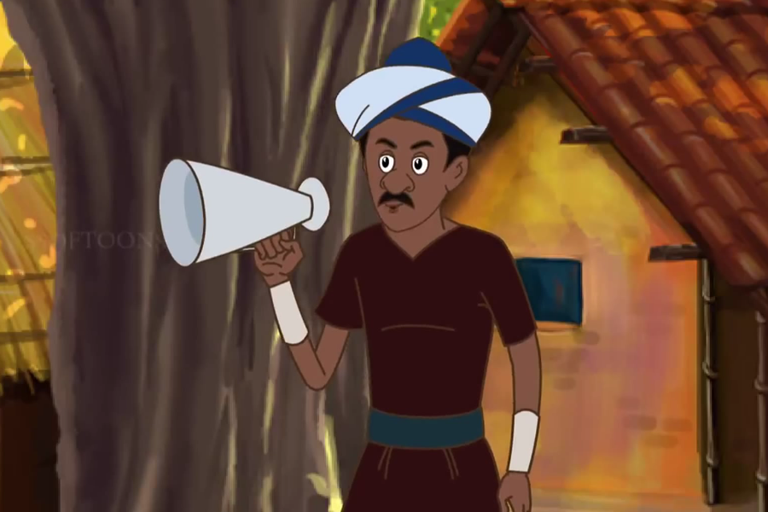
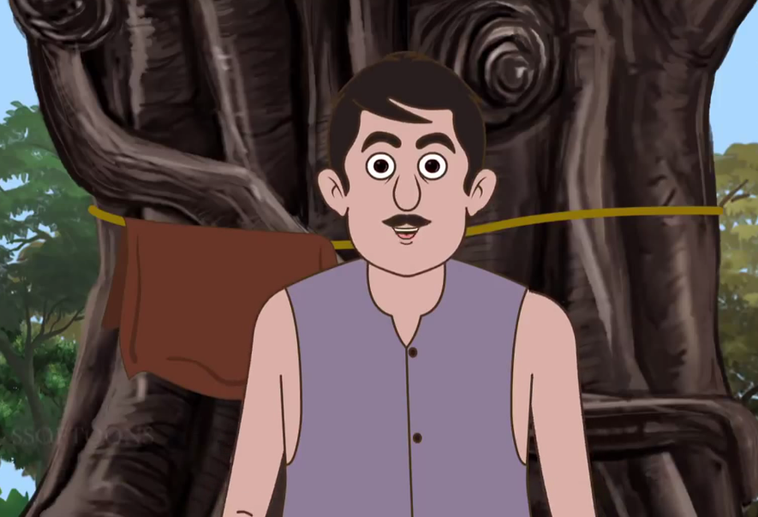
পাঠ বিশ্লেষণ
রাজার চর ধাইল হেথা হোথা,
ছুটিল সবে ছাড়িয়া সব কর্ম।
যোগ্যমতো চামার নাহি কোথা,
না মিলে এত উচিত-মতো চর্ম।
তখন ধীরে চামার-কুলপতি
কহিল এসে ঈষৎ হেসে বৃদ্ধ,
‘বলিতে পারি করিলে অনুমতি,
সহজে যাহে মানস হবে সিদ্ধ।
নিজের দুটি চরণ ঢাকো, তবে
ধরণী আর ঢাকিতে নাহি হবে।’
রাজার চর
চামার কুলপতি

Slide 20
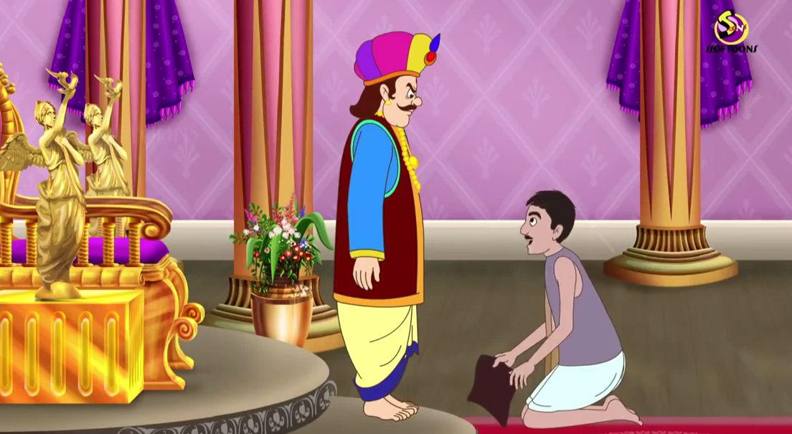
কহিল রাজা, ‘এত কি হবে সিধে!
ভাবিয়া ম’ল সকল দেশ সুদ্ধ!’
মন্ত্রী কহে, ‘বেটারে শূল বিঁধে
কারার মাঝে করিয়া রাখো রুদ্ধ।’
রাজার পদ চর্ম আবরণে
ঢাকিল বুড়া বসিয়া পদোপান্তে।
মন্ত্রী কহে, ‘আমারো ছিল মনে
কেমনে বেটা পেরেছে সেটা জানতে।’
সেদিন হতে চলিল জুতা পরা –
বাঁচিল গোবু, রক্ষা পেল ধরা
পাঠ বিশ্লেষণ
চর্ম দিয়ে রাজার জুতা বানানো হচ্ছে

Slide 21
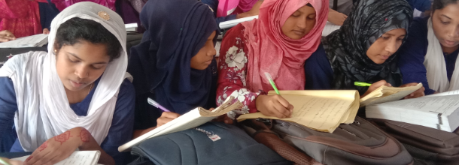
১। ‘নহিলে কারো রক্ষা নাহি আর’ – কথাটি কেন বলল?
২। রাজার আদেশ শুনে রাজ দরবারে কী পরিস্থিতি তৈরি হলো?
একক কাজ

Slide 22
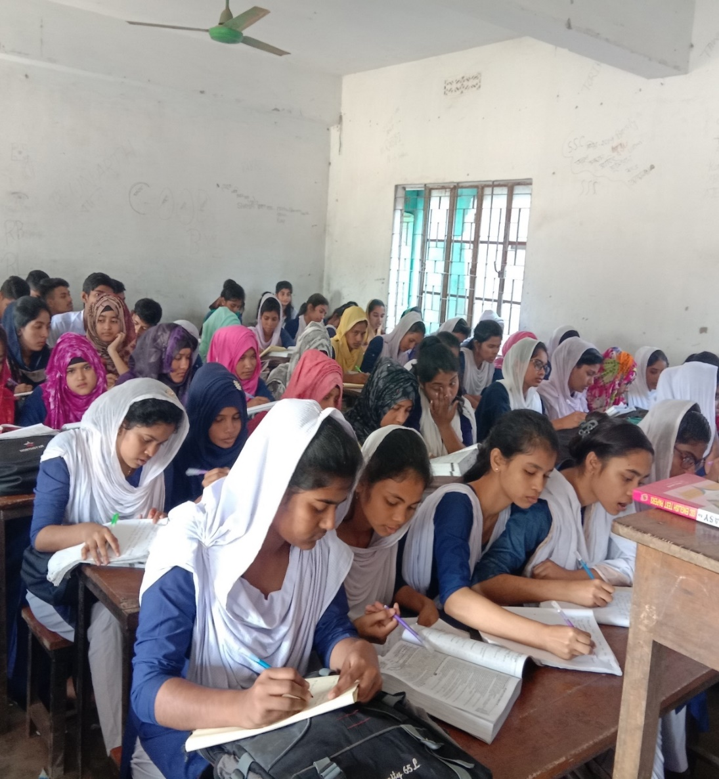
দলগত কাজ
** ধুলা বন্ধে কী কী উপায় অবলম্বনের সিদ্ধান্ত হয়েছিল? লিখ।

Slide 23
মূল্যয়ণ
১। ররীন্দ্রনাথ ঠাকুরের পিতার নাম কী? - দেবেন্দ্রনাথ ঠাকুর
২। মন্ত্রীর নাম কী? - গোবুরায়
৩। ‘মহী’ শব্দের অর্থ কী?- পৃথিবী

Slide 24
মূল্যায়ন
রবীন্দ্রনাথ ঠাকুর কত সালে নোবেল পুরস্কার পান ?
১৯১৩
জুতা আবিষ্কার কবিতাটি কোন গ্রন্থ থেকে নেওয়া হয়েছে?
কল্পনা
সাড়ে সতের লক্ষ
কয়টি ঝাঁটা কেনা হয়ে ছিল?
রাজার চর কাজ কর্ম ছেড়ে কোথায় গেল?
চামার খুঁজতে

Slide 25
মূল্যায়ন
১. রবীন্দ্রনাথ ঠাকুরের জন্ম সাল নিচের কোনটি ?
ক) ১৮৬১
খ) ১৯৬১
◊
গ) ১৬৬১
ঘ) ১৭৬১
২। ভিস্তির সংখ্যা কত ?
ক) ২৩ লাখ
খ) ২০ লাখ
গ)২২ লাখ
ঘ) ২১ লাখ
◊

Slide 26
বাড়ির কাজ
* ‘সমাজের উপেক্ষিতদরে মাধ্যমেও অনেক
গুরুত্বপূর্ণ সমস্যার তাৎক্ষনিক সমাধান সম্ভব’
– বিষয়টি কবিতার আলোকে বিশ্লেষণ কর।

Slide 27
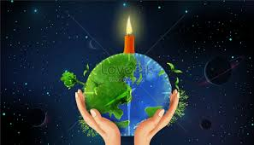
ধন্যবাদ

